Slide 1
Dicotómico

Slide 2
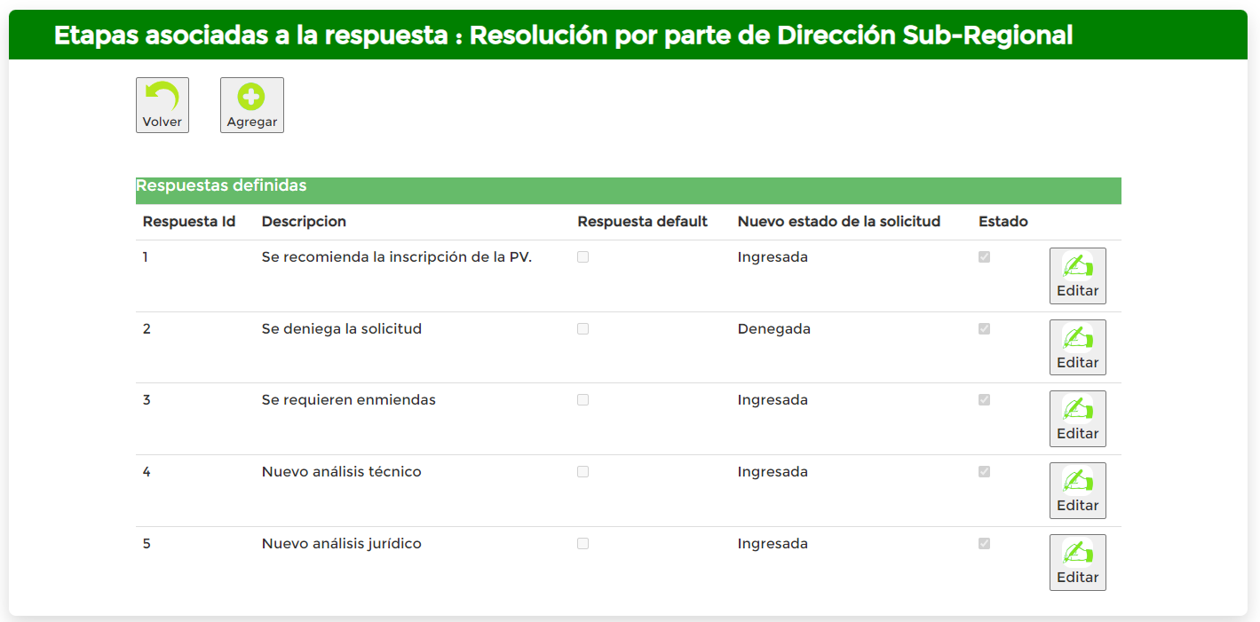

Slide 3
Gestion de Enmiendas por parte de director Sub Regional
Juridica
Tecnica
Técnica y jurídica
Sub Regional
Anexos Secretaria
Usuario
Anexos Secretaria
Usuario
Correcciones
Usuario
Reenviar a análisis
Aprobación
Denegación
Re-Análisis técnico
Re-Análisis técnico
Re-Análisis técnico y Juridico
Enmiendas

